Slide 1
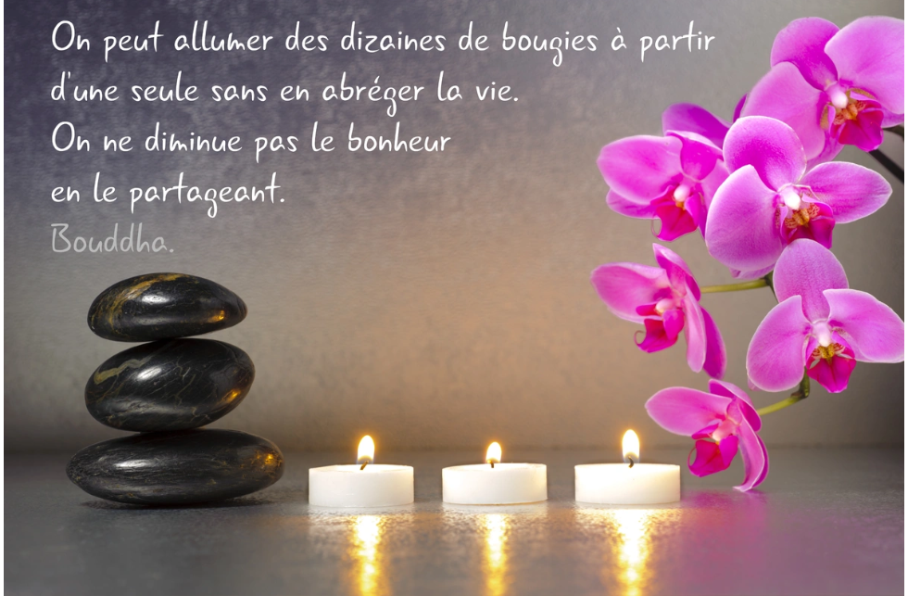
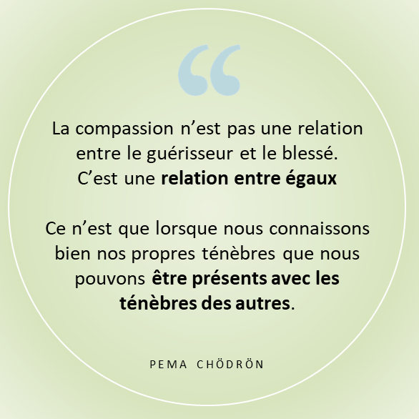

Aujourd’hui, nous allons faire un exercice qui consiste à boire de l’eau dans un état de pleine conscience. Je vous demande donc d’aller chercher un petit verre d’eau
Notes:
Carmen
Avec tisteze on vous partager que même si on utiilize MSTeams il’y a de ministères que permite pas regarder des videos youtube. Désolé pour cette inconveniente qui on n’êtê pas capable de prévoir
Si tu peux, tu purriez vous envoyer le liens à ton dispositives personnelles pour regarder les videos au même temps:
https://www.youtube.com/watch?v=ErzUlNhtz5Q
https://www.youtube.com/watch?v=qBBy5Jx_xrQ
https://www.youtube.com/watch?v=5nsySCMH36s
(Rappel amical : préparatifs pour le partage audio et vidéo, y compris les sous-titres anglais et une taille de police à 100 %)
3 min –L’autocompassion : https://www.youtube.com/watch?v=ErzUlNhtz5Q
5 min – Une pause d’autocompassion : https://vimeo.com/470384287
2 min - How to Practice Mindful Emailing : https://www.youtube.com/watch?v=qBBy5Jx_xrQ (sous-titres en français)
3 min - Mindful Monkey, Happy Panda (histoire mise à jour) : https://www.youtube.com/watch?v=5nsySCMH36s (sous-titres en français)
(Other resources)
3 min - Qu’est-ce que la compassion envers soi-même? - https://www.youtube.com/watch?v=skw9M-mC9v4
3 mins - Kristin Neff’s What is Self-Compassion - Part 1: https://www.youtube.com/watch?v=Tyl6YXp1Y6M (soutitres en français)
8 mins - La pause d'auto-compassion : https://www.youtube.com/watch?v=Fevw8ahkeeU
5 mins - Apprendre à être bienveillant envers soi même - https://www.youtube.com/watch?v=RKZ7MGQQXXI

Slide 2
Programme de développement du leadership de changement en pleine conscience (DLCP)
Semaine 4 (de 8)
24 octrobre 2023
Notes:
Carmen
J’aimerais vous rappeler que vous pouvez utiliser la langue de votre choix pour exprimer vos commentaires ou vos questions au courant de la session.
By now, you know you can use the language of your choice to express your comments or questions.
Addition:
Congratulations we are halfway, reached cruising speed
As you know, we take a look at several tools, feel free to take notes of what you find interesting, challenging, got your attention… so you can debrief in plenary or small groups towards the end of today’s session
Gccollab reminder to join you need a user profile created and join :
https://account-compte.gccollab.ca/
https://gccollab.ca/groups/profile/7978973/mcld-program-cohort-cop-coi-program-dlpc-cohorte-cdp-et-cdi

Slide 3


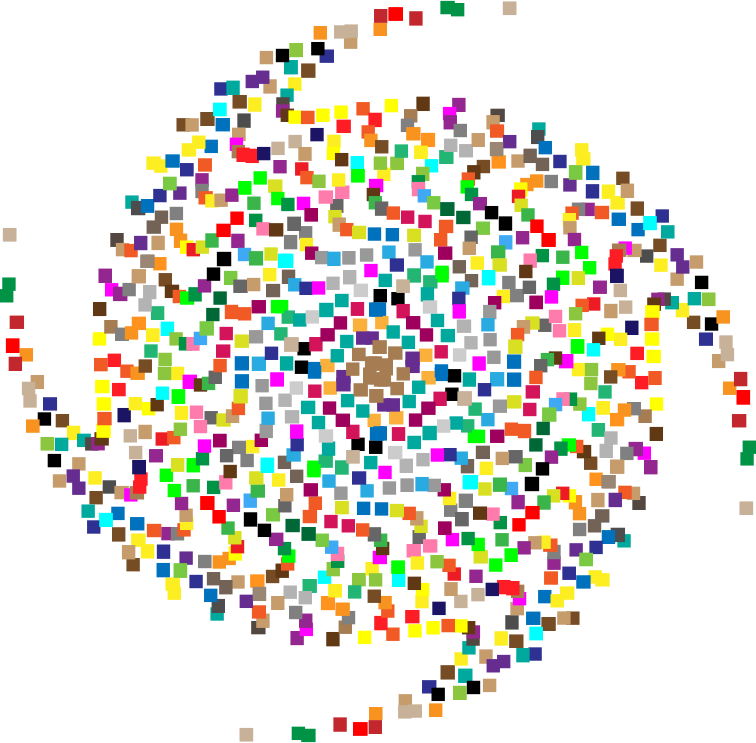
Exercice de respiration en pleine conscience – Centrage
Notes:
Carmen
Commençons par faire un exercice de pleine conscience de soi.
Asseyez-vous le plus confortablement possible dans une position qui vous permet d’être à la fois éveillé(e), attentif(ve) et à l’aise.
Vous pouvez mettre vos pieds à plat sur le sol et poser les mains sur les genoux, les paumes vers le haut ou vers le bas, en fonction de ce qui est le plus confortable pour vous.
N’hésitez pas à fermer les yeux à moitié ou complètement.
Écoutez ma voix, qui vous guidera durant l’exercice.
Portez doucement attention à votre respiration. Nul besoin de changer votre façon de respirer; remarquez simplement votre respiration.
Ne vous préoccupez pas du temps.
Prêtez simplement attention :
À l’inspiration
À l’expiration
Si, à un moment donné, votre esprit s’éloigne, faites preuve de gentillesse à votre égard, reconnaissez cette pensée, laissez-la aller et ramenez votre attention sur l’objet de votre attention, c’est-à-dire votre respiration.
Inspiration
Expiration
Maintenant, nous allons prendre une minute complète de respiration pour prendre conscience de nous.
Je vous ferai signe lorsque la minute se sera écoulée.
Continuez simplement à vous concentrer sur votre respiration.

Slide 4







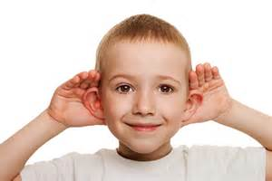




Compte rendu de la semaine 3
Aimeriez-vous partager vos idées?
Votre système de jumelage
Votre pratique
Débriefing
Quelque chose manque-t-il?
Notes:
Carmen
(cliquez)
Pour ceux et celles qui souhaitent intervenir, levez la main ou écrivez dans le salon de clavardage. J’aimerais maintenant qu’environ trois personnes partagent leurs réflexions sur leurs expériences ou ce qu’elles ont retenu de la séance de la semaine dernière.
(cliquez)
Ces réflexions peuvent notamment porter sur les sujets suivants :
Le journal de gratitude
La respiration ou le scan corporel dans un état de pleine conscience
L’écoute consciente
La prise de décision consciente
Je vous souhaite du bonheur
(cliquez)
Quelque chose manque-t-il?

Slide 5

Programme – semaine 4, L’autocompassion
(clarté et compassion)
Exercice de centrage
Compte rendu de la semaine passée
Pleine conscience – boire de l'eau
Nettoyage conscient de son environnement
Autocompassion dans un état de pleine conscience
Choses à accomplir cette semaine
Retour sur la séance
Notes:
Carmen

Slide 6
Pleine conscience – boire de l'eau
Asseyez-vous le dos droit et le plus confortablement possible
Concentrez doucement votre attention
sur votre respiration
Prenez un moment pour réfléchir aux origines de cette eau
Continuez de respirer...
Réfléchissez au parcours que cette eau a dû faire pour parvenir jusqu’à vous...
Notes:
Carmen
(pendant que vous guidez les participants tout au long de cet exercice, prenez le temps nécessaire, ne précipitez pas les choses, marquez des pauses… cet exercice devrait durer cinq bonnes minutes)
Avec votre verre d’eau dans la main, réfléchissez aux origines de cette eau. Continuez de respirer profondément et de concentrer votre attention sur l’eau.
Réfléchissez au parcours que cette eau a dû faire pour parvenir jusqu’à vous, à sa source et à son cycle. L’eau s’évapore, forme des nuages, retombe sous forme de pluie pour alimenter les lacs et les rivières, puis est prélevée pour être acheminée vers nos maisons, après être sans doute passée par l’usine de traitement des eaux, pour arriver jusqu’à nous par le robinet ou dans une bouteille d’eau afin que nous puissions la boire.
Prenons un moment pour réaliser à quel point nous sommes chanceux d’avoir de l’eau potable à boire à volonté. Prenons une gorgée et savourons-la un peu plus longtemps, sentez sa température, sentez comme elle hydrate votre corps, et savourez pleinement le moment où votre corps l’absorbe.
Lorsque vous êtes prêt, je vous invite à ouvrir les yeux et à revenir dans la réalité.

Slide 7
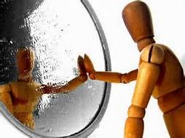

Autocompassion – Définition
L’autocompassion consiste à adopter un sentiment de bienveillance envers soi-même dans les moments où on pourrait se sentir inadéquat, en situation d’échec ou en souffrance.
  La Dre Kristin Neff inclut dans la définition de l’autocompassion trois composantes principales, soit la bienveillance envers soi-même, une humanité commune, et la pleine conscience :
  Bienveillance envers soi-même : se traiter avec gentillesse et douceur
  Humanité commune : reconnaissance de la normalité des échecs et des souffrances dans la vie humaine
  Pleine conscience : acceptation et reconnaissance des émotions et des sentiments négatifs, sans pour autant que ceux-ci prennent le dessus
  et sans porter de jugement
L’autocompassion : https://www.youtube.com/watch?v=ErzUlNhtz5Q
Notes:
Carmen
La vision idéalisée du bonheur éternel que nous ont transmis les contes de fées de notre enfance n’existe pas réellement.
Nous devons tous surmonter des difficultés chaque jour, et l’échec personnel fait partie de l’existence humaine.
Nous sommes tous des êtres humains complexes, aux prises avec des difficultés constantes. L’expérience humaine est semée d’embûches, et nous connaissons tous l’échec.
Ce qui peut faire la différence est comment nous réagissons à ces échecs.
Qu'est-ce que l'autocompassion ?
(lire les 2 puces principales)
(lisez les sous-puces de la deuxième puce)
Ressources en français :
courte vidéo sur l'auto-compassion - https://www.youtube.com/watch?v=ErzUlNhtz5Q
3 min – Qu’est-ce que la compassion envers soi-même? : https://www.youtube.com/watch?v=skw9M-mC9v4
3 min – Self-Compassion Part 1 Kristin Neff : https://www.youtube.com/watch?v=Tyl6YXp1Y6M (sous-titres en français)
Qu’est-ce que la compassion envers soi-même? : https://www.youtube.com/watch?v=skw9M-mC9v4
5 min – Apprendre à être bienveillant envers soi-même : https://www.youtube.com/watch?v=RKZ7MGQQXXI
Compassion – https://fr.wikipedia.org/wiki/Compassion
Souffrance – https://fr.wikipedia.org/wiki/Souffrance
Kristin Neff – https://fr.wikipedia.org/wiki/Kristin_Neff
Pleine conscience – https://fr.wikipedia.org/wiki/Pleine_conscience
Ressources en anglais :
Wikipedia : https://en.wikipedia.org/wiki/Self-compassion
Self-Compassion Part 1 Kristin Neff : https://www.youtube.com/watch?v=Tyl6YXp1Y6M (sous-titres en français)
Livre intitulé You Can't Give What You Don't Have : https://www.amazon.ca/Cant-Give-What-Dont-Have-ebook/dp/B07CYC32WT

Slide 8
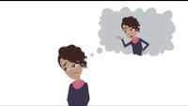
L’autocompassion
Notes:
Carmen

Slide 9
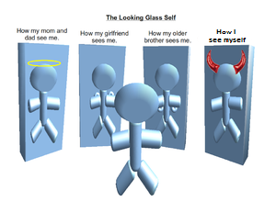
Les cinq mythes de l’autocompassion (1/2)
Pour la plupart des gens, la compassion est une qualité des plus louables.
À l’inverse, l’autocompassion a plutôt une connotation négative pour plusieurs personnes.
Les cinq mythes de l’autocompassion :
  L’autocompassion est une forme d’apitoiement sur soi
  L’autocompassion est un signe de faiblesse
  L’autocompassion amène l’autocomplaisance
  L’autocompassion équivaut à du narcissisme
  L’autocompassion est de l’égoïsme
Notes:
Josée
Les gens n’ont aucun problème à voir la compassion comme une qualité des plus louables, particulièrement lorsqu’elle est dirigée vers les autres.
Elle se veut l’expression de plus belles qualités comme la gentillesse ou la clémence, la tendresse et la bienveillance, la compréhension, l’empathie, la sympathie et la solidarité, assorties du besoin d’aider d’autres créatures vivantes, tant humaines qu’animales, qui sont en détresse.
Tandis que l’’autocompassion est vue comme un synonyme d’apitoiement, d’égocentrisme, de complaisance, de narcissisme et d’égoïsme pur et simple. Encore aujourd’hui, de nombreuses générations semblent croire que si nous ne nous blâmons pas et ne nous punissons pas nous-mêmes lorsqu’on commet un geste répréhensible, nous risquons la complaisance morale, une échappatoire égoïste et le péché d’orgueil mal placé.
Selon la Dre Kristin Neff, il existe cinq mythes de l’autocompassion.
(lire les 5 mythes sur la diapositive)
Ressources en français :
Article de Kristin Neff* intitulé « La physiologie de l’autocompassion » : https://meditation-pleine-conscience-la-rochelle.fr/content/article-de-kristin-neff-%C2%AB%C2%A0la-physiologie-de-lauto-compassion%C2%A0%C2%BB
Ressources en anglais :
The Five Myths of Self-Compassion : http://greatergood.berkeley.edu/article/item/the_five_myths_of_self_compassion

Slide 10

Les cinq mythes de l’autocompassion (2/2)
le miroir de soi
Comment ma mère et mon père me voient
Comment mon conjoint ou ma conjointe me voit
Comment mon frère aîné me voit
Comment
je me perçois
Notes:
Josée
Ce que je vais vous dire peut être interprété différemment par chacun d’entre nous. Il est question ici de la façon dont nous sommes perçus.
Les autres peuvent ne pas nous voir de la même manière que nous-mêmes.
Nous réfléchissons constamment à quelle image donner aux autres. A comment ils nous verront… Nous ignorons toutefois que les gens ne nous voient souvent pas comme nous pensons ou voulons qu’ils nous voient.
Savez-vous ce qui serait très positif ? Commencer à interagir avec les gens autour de nous et leur demander directement comment ils nous voient.
Qu’allez-vous découvrir sur vous-même ?
Dans cet exemple, sur la diapositive :
(clic)
Première image: Comment ma mère et mon père me voient – surtout lorsque nous sommes jeunes et qu’ils croient que nous sommes des anges
(clic)
Deuxième image: Comment mon conjoint ou ma conjointe me voit – quand on tombe en amour – particulièrement pendant la « phase de lune de miel », comme quelqu’un de fort, brillant, beau, drôle et intelligent
(clic)
Troisième image: Comment mon frère aîné me voit – jamais de son âge ni à son hauteur, toujours plus jeune que lui
(clic)
Quatrième image: Comment je me perçois – La perception que nous avons de nous est très importante, car elle va déterminer comment nous nous sentons et ce que nous sommes capable d’accomplir, mais aussi la manière de comportement avec les gens dans notre vie. Ce que tu perçois de toi n’est que ta propre perception.
Une personne avec une image négative voit des obstacles, des problèmes insurmontables, elle doute des ses capacités, se trouve des excuses pour ne pas aller de l’avant ou se convainc qu’il n’ y a aucun espoir ! C’est une personne qui a du mal à se fier aux autres, car elle n’a pas confiance en elle-même !
Tandis qu’une personne avec une image positive renverra une information positive; ces interactions avec les autres seront plus faciles. Cette personne pourra aisément entretenir de bonnes relations. C’est une personne qui verra des opportunités partout et dans tout ! Elle abordera les situations sous différents angles pour trouver des solutions ! Bref, c’est une personne forte et positive, qui inspire la confiance !
En outre, vouloir tirer le meilleur de son image n’est pas du narcissisme mais un moyen de se dire que l’on s’aime, que l’on veut prendre soin de soi.

Slide 11

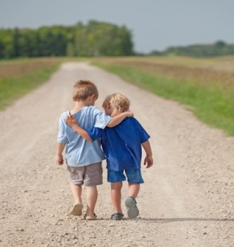
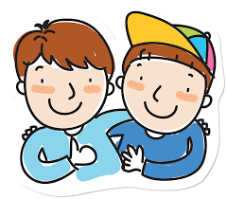
Pleine conscience – autocompassion
Notes:
Josée
L’autocompassion implique de vous répondre de la même manière que vous le feriez avec un bon ami lorsque celui-ci traverse une période difficile, lorsqu’il échoue ou remarque quelque chose qu’il n'aime pas chez lui-même. La pratique de l’autocompassion vous enseigne à adopter une attitude gentille et compréhensive envers vous-même.
Il existe plusieurs moyens pour développer de l’autocompassion. Par exemple, la « pause d’autocompassion » est un exercice méditatif guidé par une narration de 5 minutes qui peut apaiser la personne lors de moments difficiles, en offrant un survol des trois composantes de l’autocompassion.
((voici une courte video pour pratiquer la pause d’autocompassion: https://vimeo.com/470384287 ))
Il existe aussi des exercices qui peuvent être pratiqués dans la vie quotidienne qui n’incluent pas de méditation, par exemple, l’écriture d’une « lettre d’autocompassion »
(Choisissez l'un d'entre eux)
5 min – Une pause d’autocompassion : https://vimeo.com/470384287
OR
Ou encore, vous pouvez guider les participants tout au long d’un exercice d’autocompassion, comme suit…
Je vais nous guider tout au long d’un exercice d’amour et de bienveillance similaire et plus court
Pensez à un événement qui vous a marqué, qui vous a perturbé et que vous ne semblez pas pouvoir oublier. Idéalement, pensez à quelque chose de léger pour cet exercice…
Rappelez-vous, nous sommes tous dans le même bateau (marquer des pauses entre les phrases, employer le « je » pour deux de ces énoncés, puis le « nous » pour les deux autres)
Faites que je sois (nous soyons tous) en sécurité
Faites que je sois (nous soyons tous) en paix
Faites que je sois (nous soyons tous) bienveillant(s) envers moi-même (nous-mêmes)
Faites que je m’accepte tel que je suis (nous nous acceptions tous tels que nous sommes)
Ressources en français :
5 min – Apprendre à être bienveillant envers soi-même : https://www.youtube.com/watch?v=RKZ7MGQQXXI
5 min – Une pause d’autocompassion : https://vimeo.com/470384287
8 min – La pause d’autocompassion : https://www.youtube.com/watch?v=Fevw8ahkeeU
Méditation guidée : votre moment d’autocompassion (17 min) – https://www.youtube.com/watch?v=nQSAcY-7Xic
Ressources en anglais :
Source : https://centerformsc.org/practice-msc/guided-meditations-and-exercises/
Pause d’autocompassion, 5 min : https://self-compassion.org/wp-content/uploads/2020/08/self-compassion.break__01-cleanedbydan.mp3

Slide 12
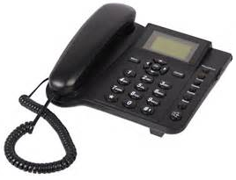



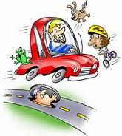



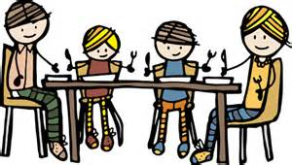
Nettoyage conscient de son environnement
Relever le petit défi qui consiste à prendre conscience des
distractions autour de nous
  Faire des appels ou, de nos jours, utiliser MS Teams en y consacrant
  toute notre attention
  La pleine conscience numérique, étape ultime de la transformation
  Plus de conscience dans nos emails?
  Prendre connaissance de l’histoire du singe et du panda et s’en inspirer : https://www.youtube.com/watch?v=5nsySCMH36s
https://www.youtube.com/watch?v=qBBy5Jx_xrQ
https://www.youtube.com/watch?v=5nsySCMH36s
Notes:
Josée
J’aimerais à présent passer à un autre sujet, soit le nettoyage de nos environnements. Nos maisons, nous les nettoyons régulièrement, et notre conscient?
(clic)
Lorsque vous répondez au téléphone et que vous parlez aux autres, débarrassez-vous des distractions autour de vous. De même, lorsque vous utilisez MS Teams, tentez de sourire lorsque votre caméra est activée, cela fait toute la différence.
Pourquoi pas, appelez quelqu’un aujourd’hui en ayant pour objectif de lui accorder toute votre attention et d’être le plus présent possible tout au long de l’appel. Cela peut signifier de résister à la tentation de faire plusieurs tâches à la fois pendant que vous parlez. Cela peut aussi signifier que vous prenez quelques instants pour vous renseigner en toute bonne foi sur la journée de la personne avec qui vous parlez.
S’il s’agit d’un appel particulièrement difficile, vous pourriez vous exercer à taire vos répliques tranchantes pour répondre plutôt avec empathie tout en demeurant fidèle à vous-même.
(clic)
Pratiquer la pleine conscience numérique – certains articles recommandent de ne plus regarder d’écrans une ou deux heures avant de se mettre au lit ou, à défaut, quelques minutes avant, puisque cela aide à avoir un sommeil pleinement conscient. Vous pouvez aussi desactiver toutes les notifications automatiques qui n’apportent rien dans votre vie.
(clic)
Faites attention lorsque vous rédigez des courriels. Quand je prépare ma réponse, je pense toujours et si, c'est moi, qui reçois ce message, qu'est-ce que ce courriel me fera sentir? Serais-je contente de le recevoir? Est-ce je réagis et par le conséquent réponds d'une manière adéquate.
Voici une vidéo qui explique comment s’exercer à rédiger des courriels en faisant preuve de bienveillance : https://www.youtube.com/watch?v=qBBy5Jx_xrQ (sous-titres en français)
(clic)
Lorsque vous êtes à la table, fermez la télévision, évitez de lire et prenez le temps de vivre pleinement le moment.
(clic)
Lorsque vous conduisez, accordez toute votre attention au moment présent et évitez les distractions.
Regardons maintenant la vidéo suivante qui raconte l’histoire du singe et du panda. Peut-être saura-t-elle nous inspirer, qui sait : https://www.youtube.com/watch?v=5nsySCMH36s (sous-titres en français)
Ressources en français :
La pleine conscience numérique, étape ultime de la transformation : ttps://www.sysk.fr/2018/11/13/pleine-conscience-numerique-transformation/
Plus de conscience dans nos emails? : https://positiveleadership.fr/plus-de-conscience-dans-nos-emails
Communiquer en pleine conscience : https://www.mindspacewellbeing.com/fr/communiquer-en-pleine-conscience/
Ressources en anglais :
Phone call : https://gcconnex.gc.ca/blog/view/14813318/day-1721-days-challenge-kindspring-make-a-mindful-phone-call
Digital Mindfulness : https://learn.rumie.org/jR/bytes/practice-digital-mindfulness-for-wellbeing
How to Manage Emails Mindfully : https://www.mindspacewellbeing.com/fr/communiquer-en-pleine-conscience/
Panda story : https://www.youtube.com/watch?v=5nsySCMH36s

Slide 13

Correspondre en pleine conscience
Notes:
Josée

Slide 14

Mindful Monkey, Happy Panda
Notes:
Josée

Slide 15
Retour sur la séance – Qu’est-ce qui a le plus retenu votre attention?
Définition d’autocompassion
Les cinq mythes de l’autocompassion
Exercices
  Boire de l’eau en pleine-conscience
  L’autocompassion
  Nettoyage en pleine-conscience
Notes:
Josée
(lire le diapositif?)
Avant d’aller en petits groupes.
J’aimerais donner la parole à deux ou trois personnes qui aimeraient faire des rétroactions en plénière. Bref retour sur l’exercice avec l’eau, l’autocompassion ou le nettoyage conscient de son environnement.
Parlez de la façon dont l’expérience s’est déroulée pour vous.
Qu’avez-vous appris?
Qu’avez-vous remarqué?
Qu’est-ce qui a été difficile ou plutôt facile?
Si vous êtes le premier, ouvrez simplement votre micro et parlez, si vous êtes le deuxième ou le troisième, veuillez lever la main.
Vous aurez maintenant l’occasion de faire part d’une rétroaction, en petits groupes de quatre à six personnes choisies au hasard. Soyez simplement conscient et partagez le temps disponible entre vous.
(ouvrir les salles de discussion)
Une fois terminé, si vous avez des questions ou des commentaires, les animateurs vous attendent dans la salle principale. Si non, vous pouvez tout simplement quitter la réunion.
Bonnes discussions et à la prochaine. Je vous souhaite du bonheur!
Je te souhaite du bonheur! / I wish you happiness!

Slide 16
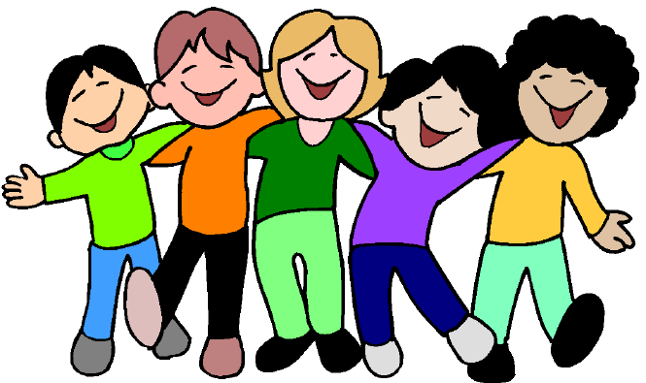
Choses à accomplir cette semaine
Système de Jumelage – une fois par semaine
Journal de gratitude – quotidiennement
Pratiquez ce qui est indiqué sur la diapositive précédente
  Boire de l’eau en pleine-consicence
  e-Nettoyage en pleine-conscience
Votre pratique jusqu’à 10 minutes et continuez
à pratiquer tous les jours de la semaine
  Scan corporel,
  La respiration, ou
  L’autocompassion
Notes:
Josée
(lire/paraphraser la diapositive)
S’il vous manque de l’inspiration, sachez qu’il y a plusieurs façons à faire comme vous avez peut-être remarqués. De mon expérience, au début, tout est beau, les idées ne me manquaient pas, mais depuis quelque temps mon intérêt a commençait de s’éteindre. Je l’ai pris comme défi.
(J’ouvre les parenthèses ici, on a tous des styles d’apprentissage différents. Moi, je suis plutôt logique. Et quand les idées ne me venaient plus, je pensais: Quel de mes besoins est comblé en ce moment? Le premier qui m’est venu à l’esprit a été l’oxygène, ma respiration, mais d’où vient l’oxygène, des plantes, et ainsi de suite, je ne pouvais plus m’arrêter, j’ai fait une carte mentale complète. Ma fille par contre ne s’exprime que par les images, les couleurs, peut-être dessiner au lieu d’écrire. Si votre style d’apprendre est en écoutant. On peut enregistrer une note audio ou vidéo ou comme mon fils, faire dicter nos idées pour quelqu’un d’autre les écrire. Toujours une bonne idée, pensez catégories (mes plats préférés par exemple)
Tentez de vous exercer pendant de plus longues périodes chaque jour si cela vous est possible et si vous vous sentez à l’aise ou à la hauteur. Si vous croyez que ce n’est pas possible pour vous, tentez de vous exercer chaque fois que vous le pouvez. Il vaut mieux s’exercer, par exemple, deux minutes chaque jour que de ne rien faire du tout. Il est également plus bénéfique de faire des exercices de pleine conscience de deux minutes tout au long de la journée. Comme vous l’avez sans doute compris, l’essentiel est de s’exercer.
Ressources :
Scan corporel ou respiration
10 min – Pleine Conscience Débutant : https://www.youtube.com/watch?v=PLyuSZhyBV4
10 min – Pleine conscience pour débutants 🎧🎙 Cédric Michel : https://www.youtube.com/watch?v=PTsk8VHCZjM
20 min – (1) Méditation Guidée Pleine Conscience (Scan Corporel) : https://www.youtube.com/watch?v=UnK47wWTVZk
20 min – (1) Méditation bodyscan : https://www.youtube.com/watch?v=gN5_D4xeo9c
Autocompassion
5 min – Une pause d’autocompassion : https://vimeo.com/470384287
8 min – La pause d’autocompassion : https://www.youtube.com/watch?v=Fevw8ahkeeU
10 min – Viens méditer avec Mon équilibre UL | Carmen Pedneault – Autocompassion: https://www.youtube.com/watch?v=DQQniKP5GHI
15 min – Pratique d’autocompassion : https://vimeo.com/466742570
17 min – Méditation guidée : votre moment d’autocompassion : https://www.youtube.com/watch?v=nQSAcY-7Xic
18 min – Pleine Conscience pour Bien Démarrer la Journée ☀️ : https://www.youtube.com/watch?v=spFKZfWn07k
20 min – Pleine Conscience Paix Intérieure : https://www.youtube.com/watch?v=aH7Yfzf8-kk
30 min – Développer l’autocompassion : https://www.youtube.com/watch?v=umZpaiLuqCM
Ressources in English:
- Body scan or Breathing
15 mins – https://www.rightlifeproject.com/meditate (may need to scroll down)
15 mins – https://soundcloud.com/dharma-gus/15-min-body-scan-augusta-mbsr
- Self-compassion
10 mins – https://soundcloud.com/breathworks-mindfulness/mindfulness-for-women-track-5-self-compassion-meditation
10 mins – https://soundcloud.com/user-640851605/self-compassion-giving-and-receiving-meditation-10-minutes
15 mins – https://soundcloud.com/mindfullivingcoach/self-compassion-meditation
15 mins – https://soundcloud.com/awakeningcompassion/awakening-compassion-class-4
20 mins – http://self-compassion.org/wp-content/uploads/meditations/LKM.self-compassion.MP3

Slide 17
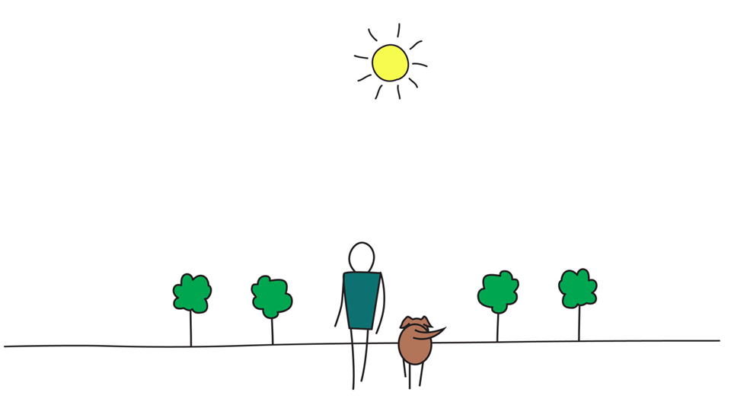

Prenez conscience, soyez heureux
Notes:
Josée

